Slide 1


Tôi chủ động học tập để xây dựng ước mơ của tôi

Slide 2






Slide 3
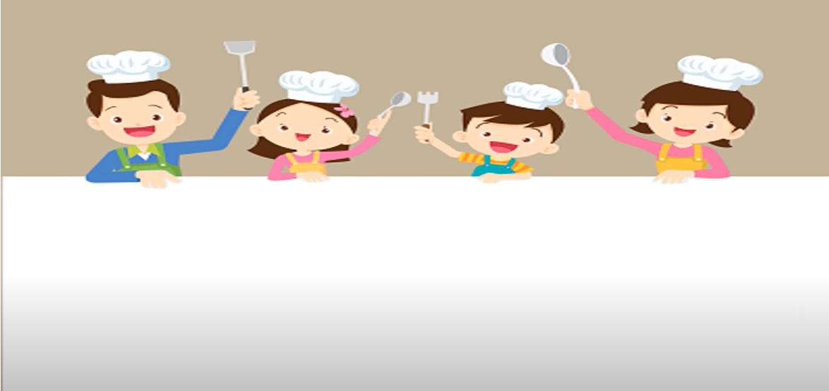
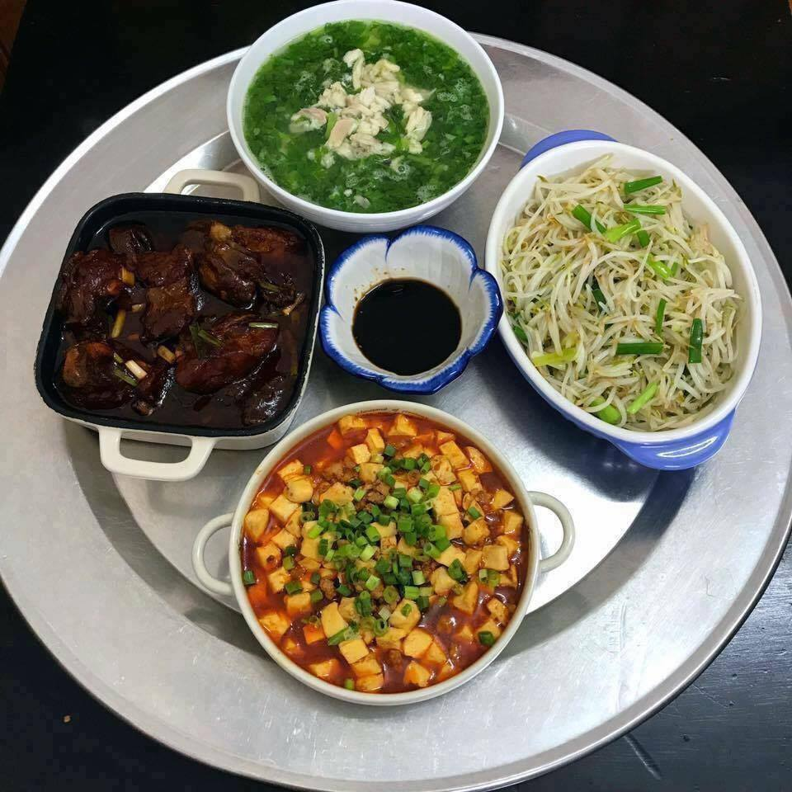
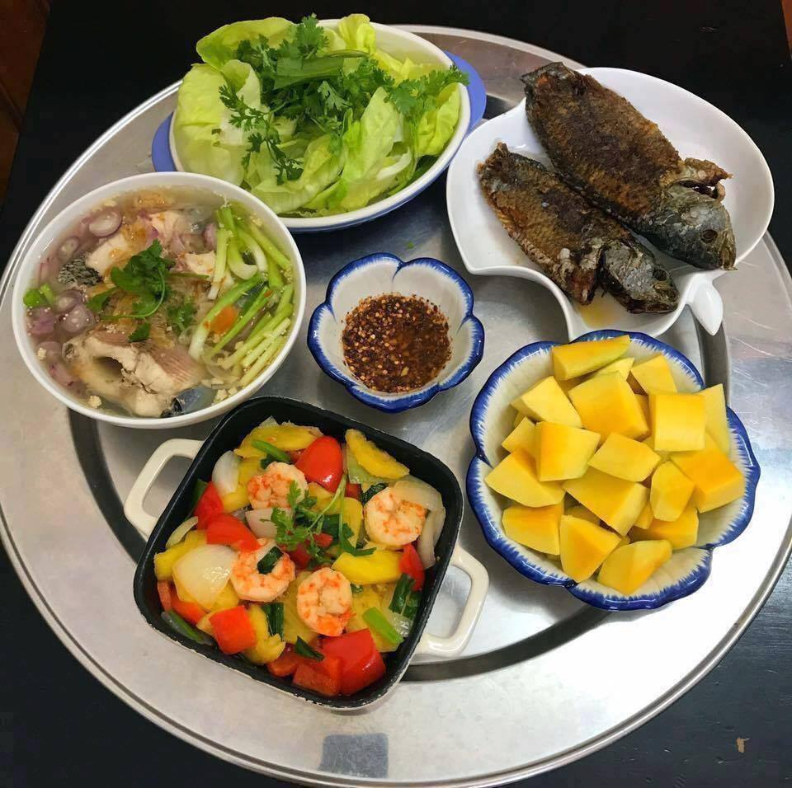
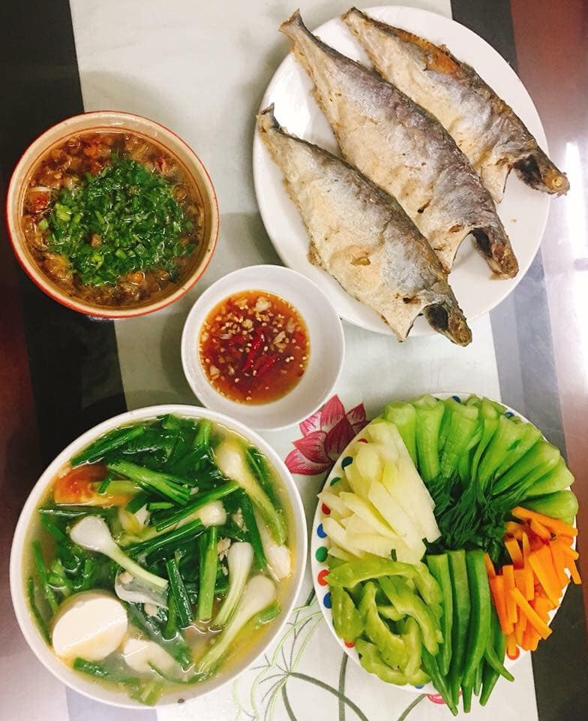
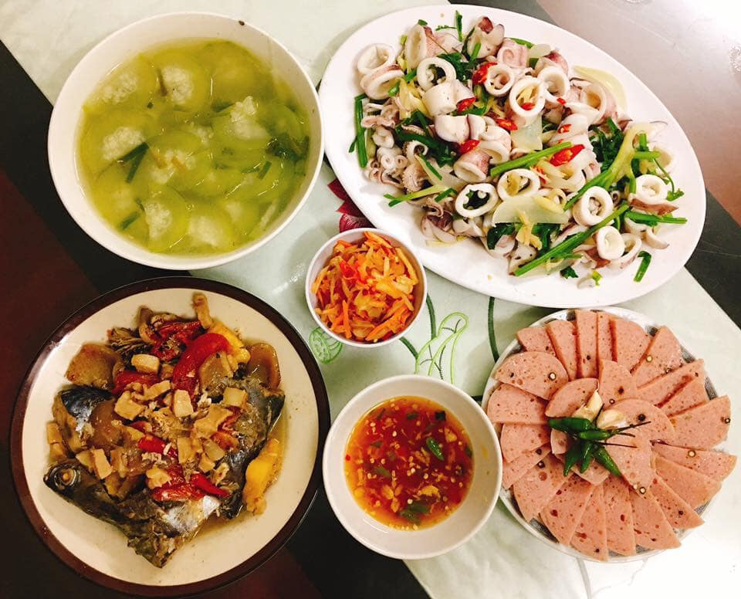
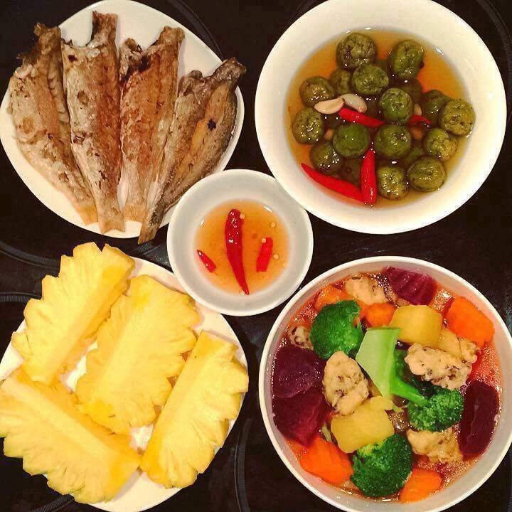
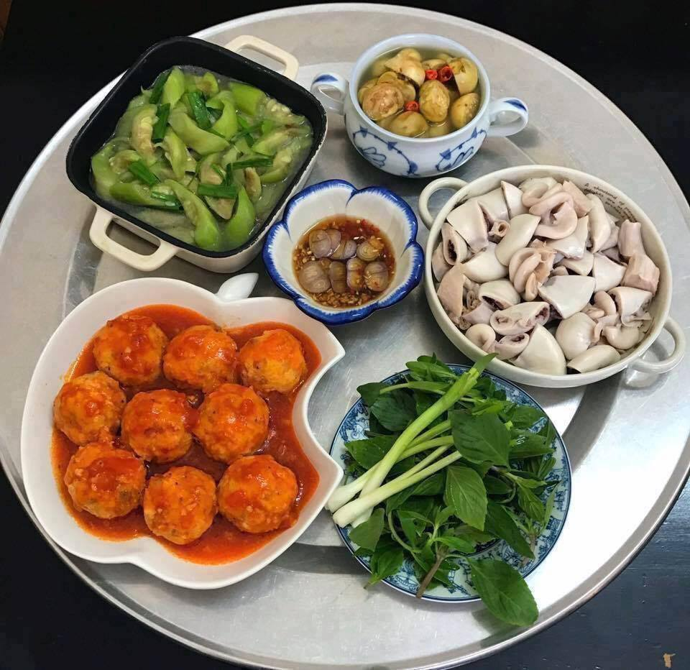
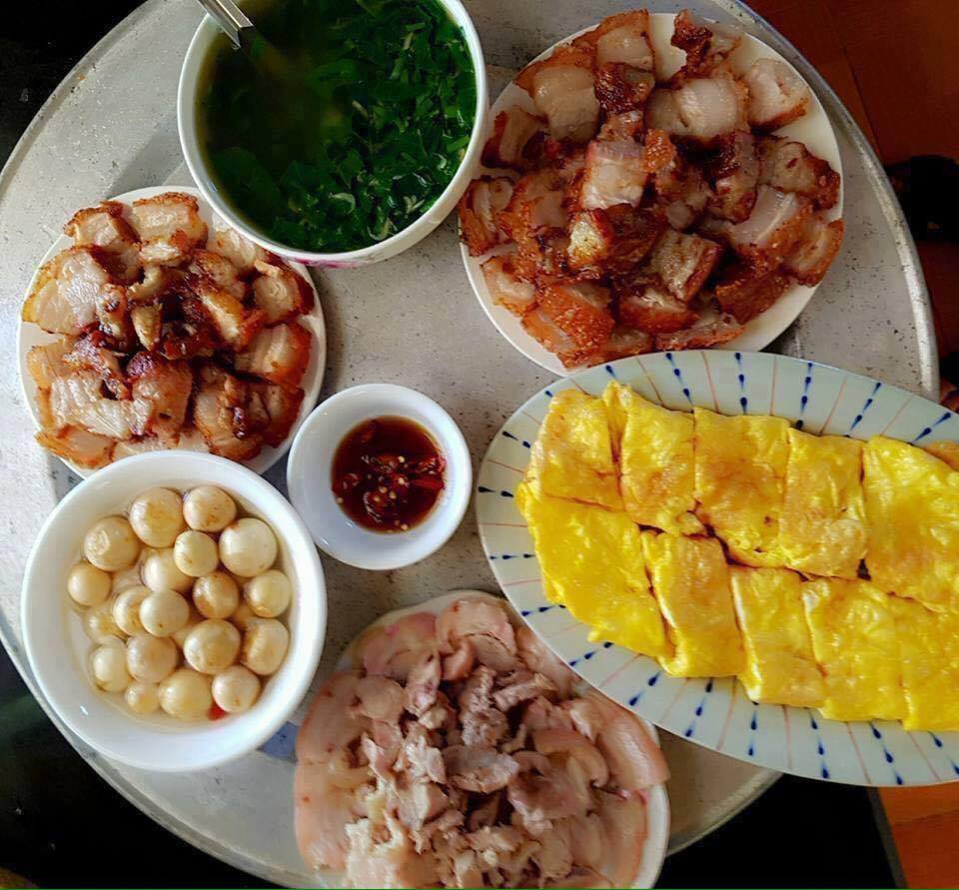
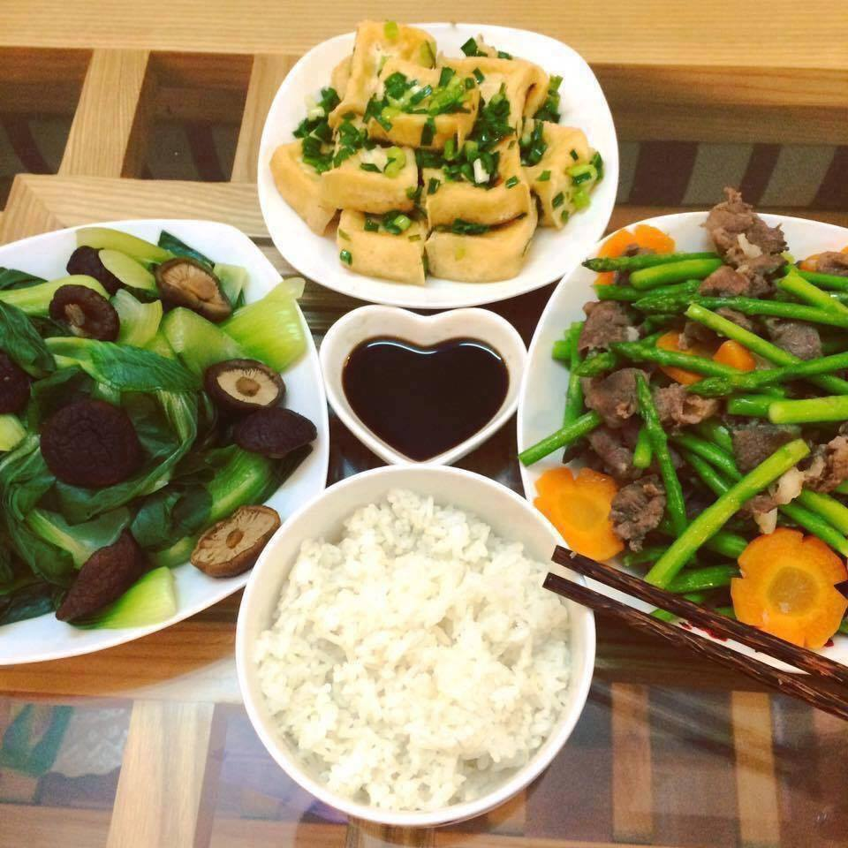
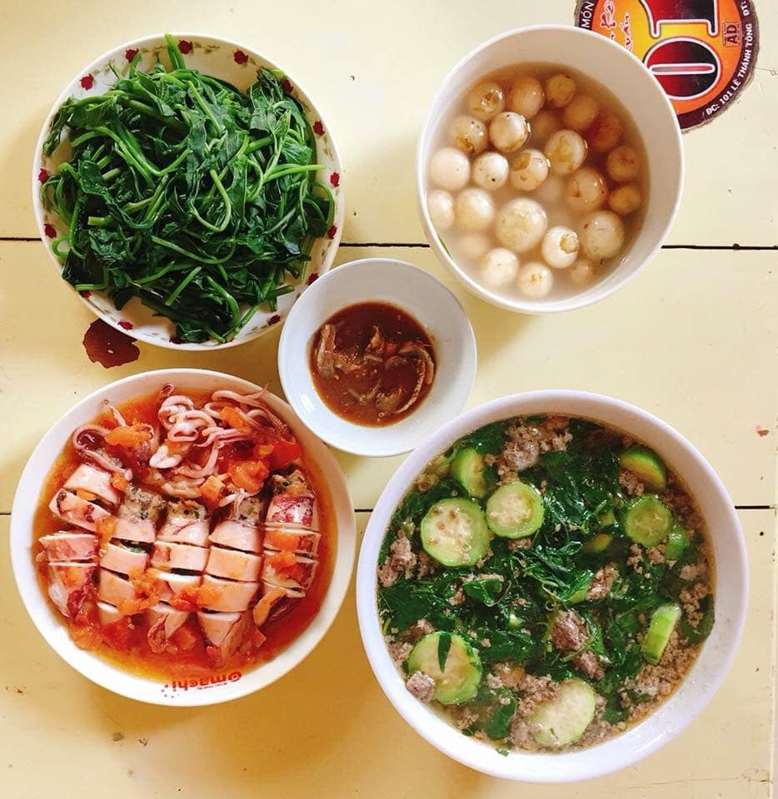
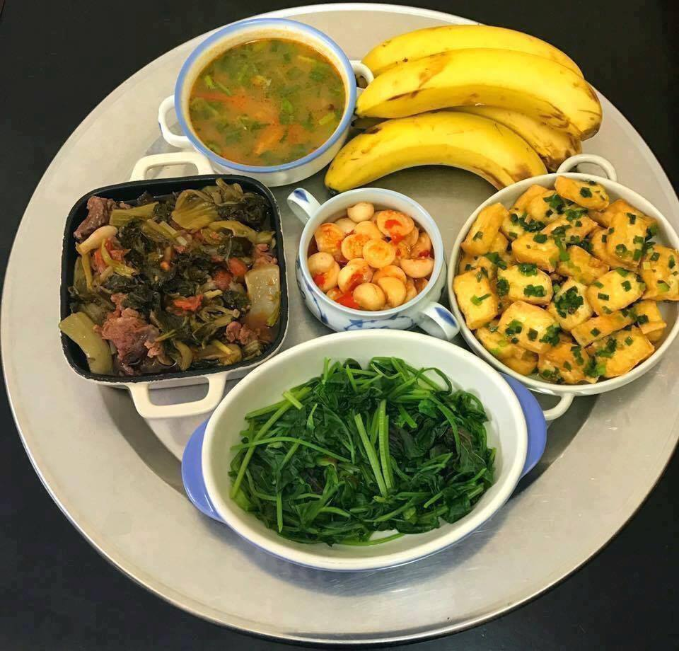
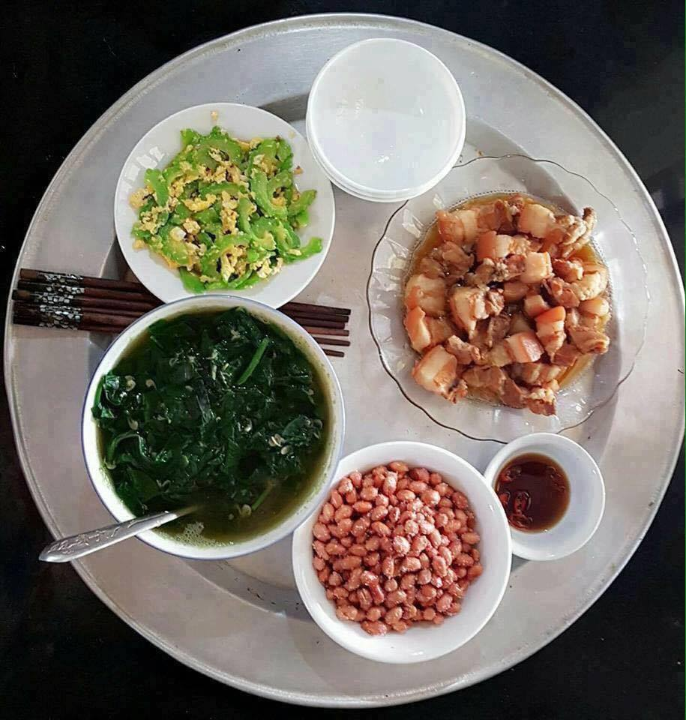
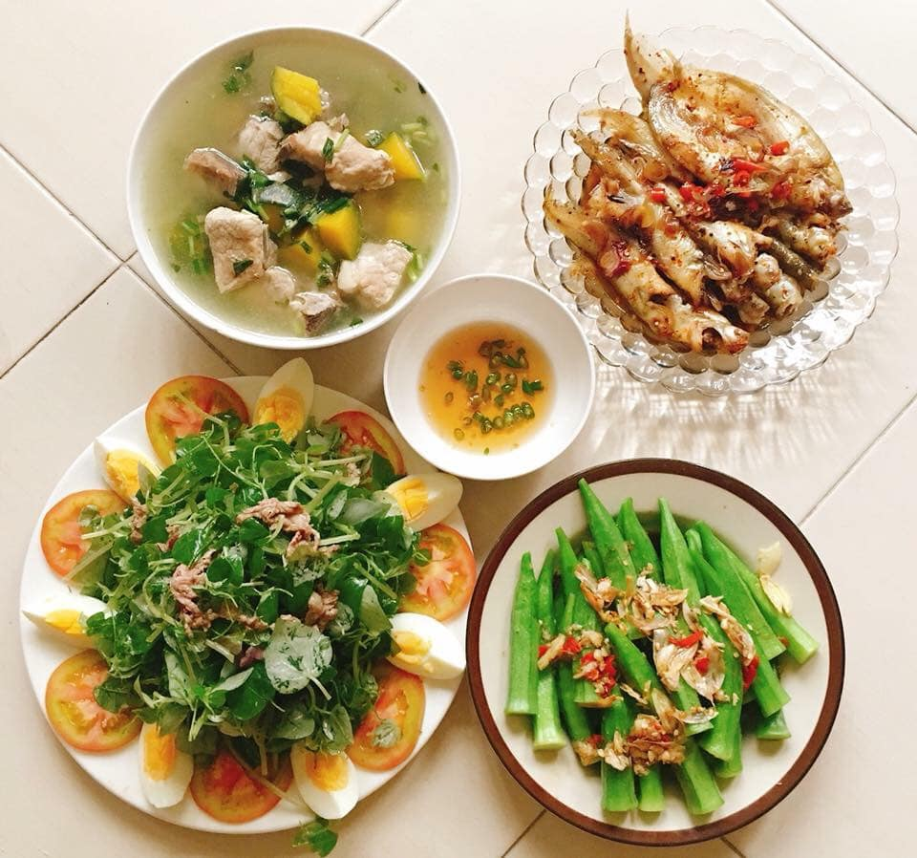
DỰ ÁN : BỮA ĂN KẾT NỐI YÊU THƯƠNG
LIỆT KÊ CÁC MÓN ĂN TRONG MỖI THỰC ĐƠN?
NHANH
TAY
NHANH
MẮT

Slide 4


ĐỌC TO
I. NHIỆM VỤ
Thiết kế được thực đơn một bữa ăn hợp lí cho gia đình
Tính toán sơ bộ dinh dưỡng, chi phí tài chính cho một bữa ăn gia đình

Slide 5





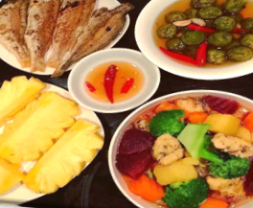
II. TIẾN TRÌNH THỰC HIỆN
Tính tổng nhu cầu dinh dưỡng của các thành viên cho 1 bữa ăn
Lên danh sách thực phẩm, số lượng, giá tiền
Báo cáo dự án
Tìm hiểu nhu cầu dinh dưỡng của các thành viên trong gia đình
Xây dựng thực đơn
Tính toán chi phí tài chính cho 1 bữa ăn
6

Slide 6


Slide 7





Slide 8

Mỗi nhóm làm một thực đơn cho
gia đình mình trong 1 ngày đảm
bảo dinh dưỡng.

